Slide 1
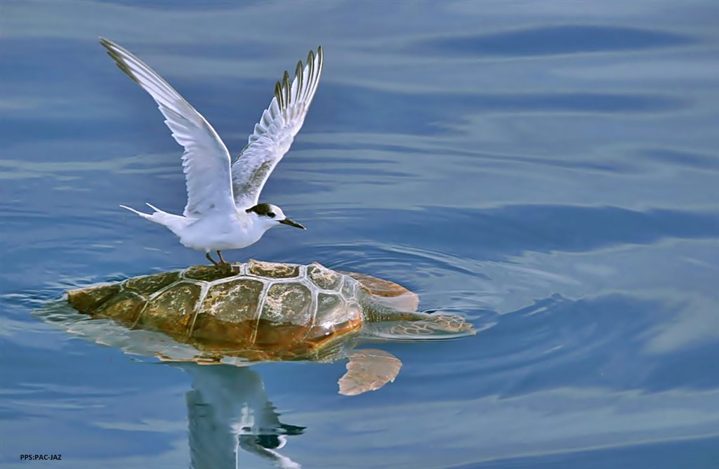

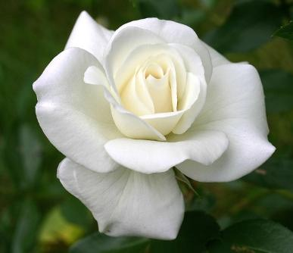

Slide 2
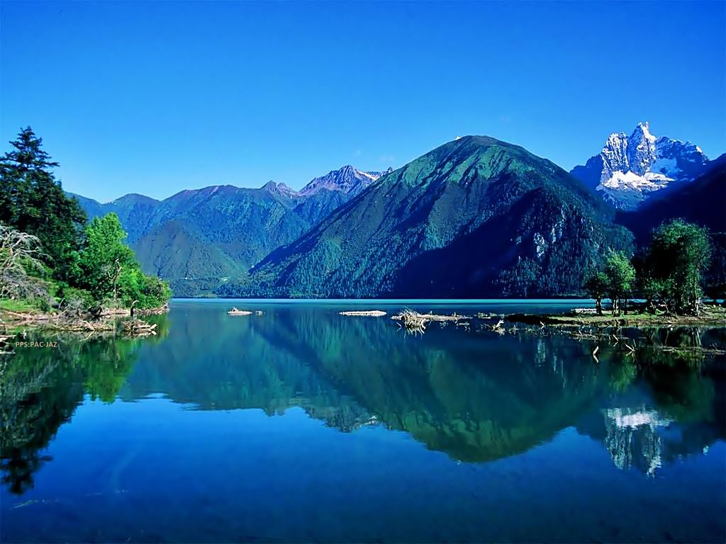
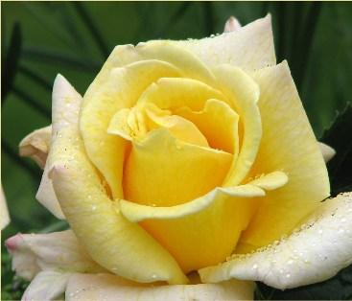
No elijas a alguien que es hermoso para el mundo
sino a alguien que haga hermoso tu mundo

Slide 3
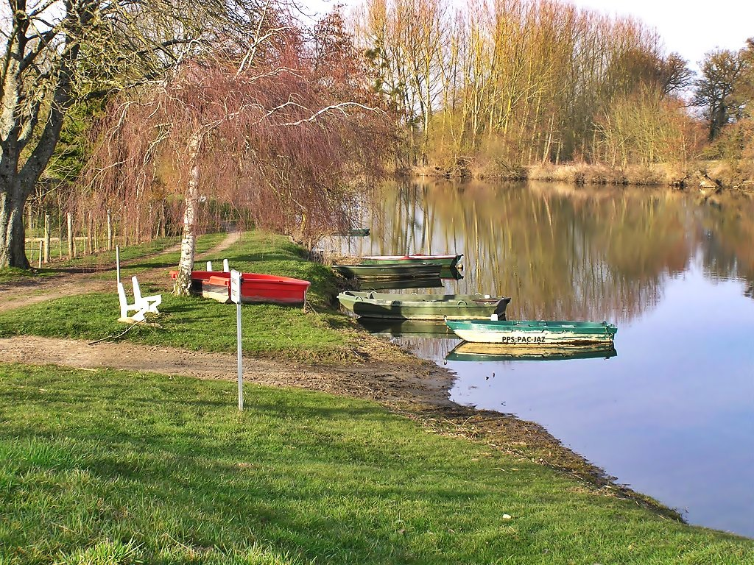
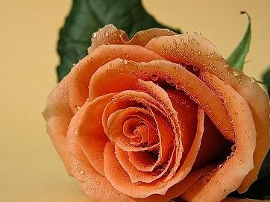
El amor es más fuerte que la mente; con la mente puedes doblar una cuchara, pero con amor puedes mover montañas

Slide 4
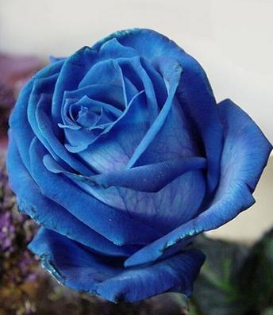
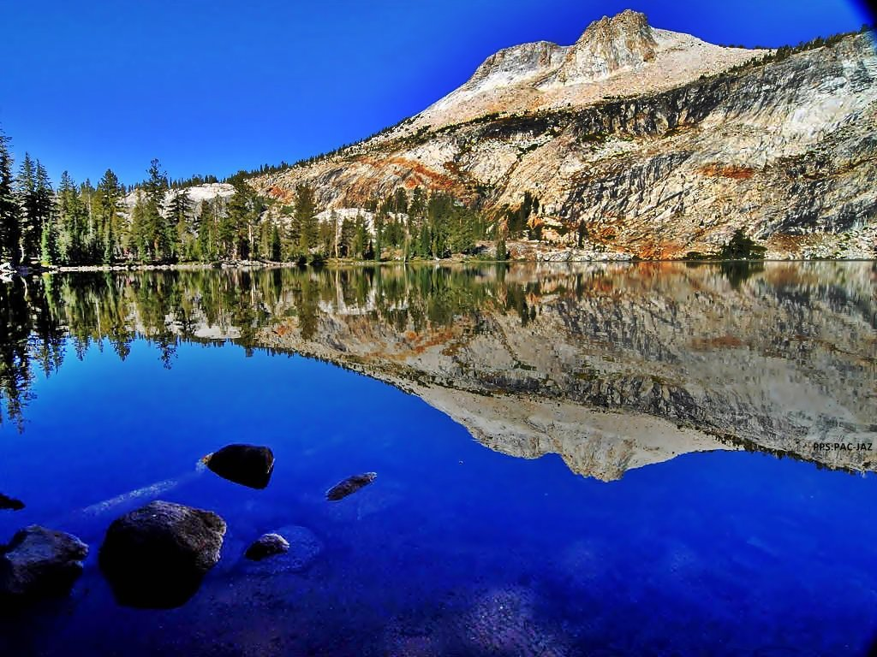
Sabes que estas enamorado cuando con un solo mensaje de esa persona tu día se vuelve especial

Slide 5

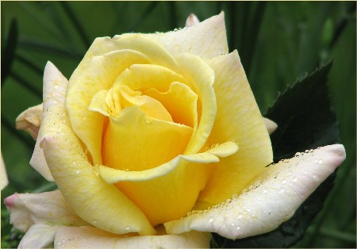
Que nunca te falte un sueño por el que luchar, algo nuevo que aprender,
un lugar donde ir y alguien a quien querer

Slide 6
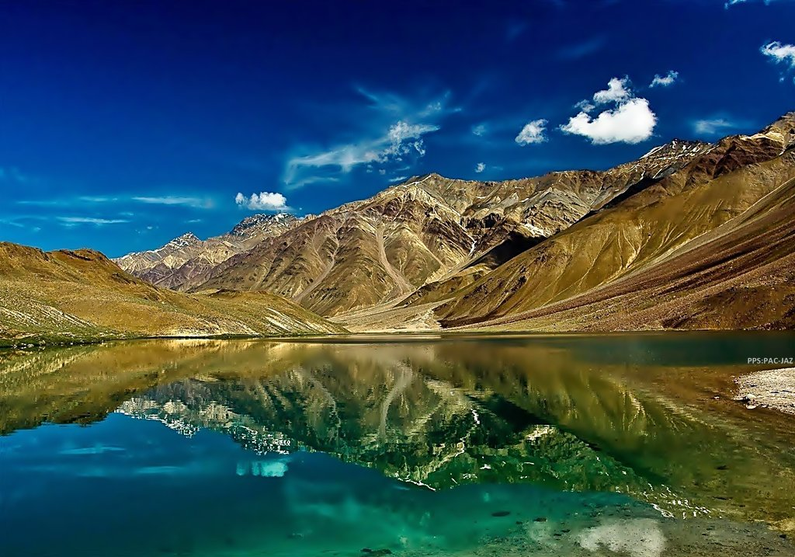
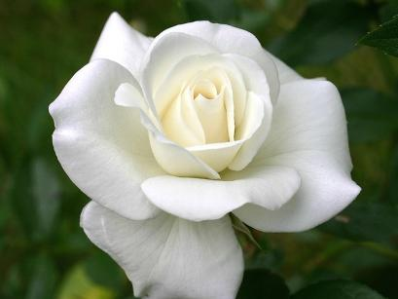
Quien te lastima, te hace fuerte.
Quien te critica, te hace importante

Slide 7
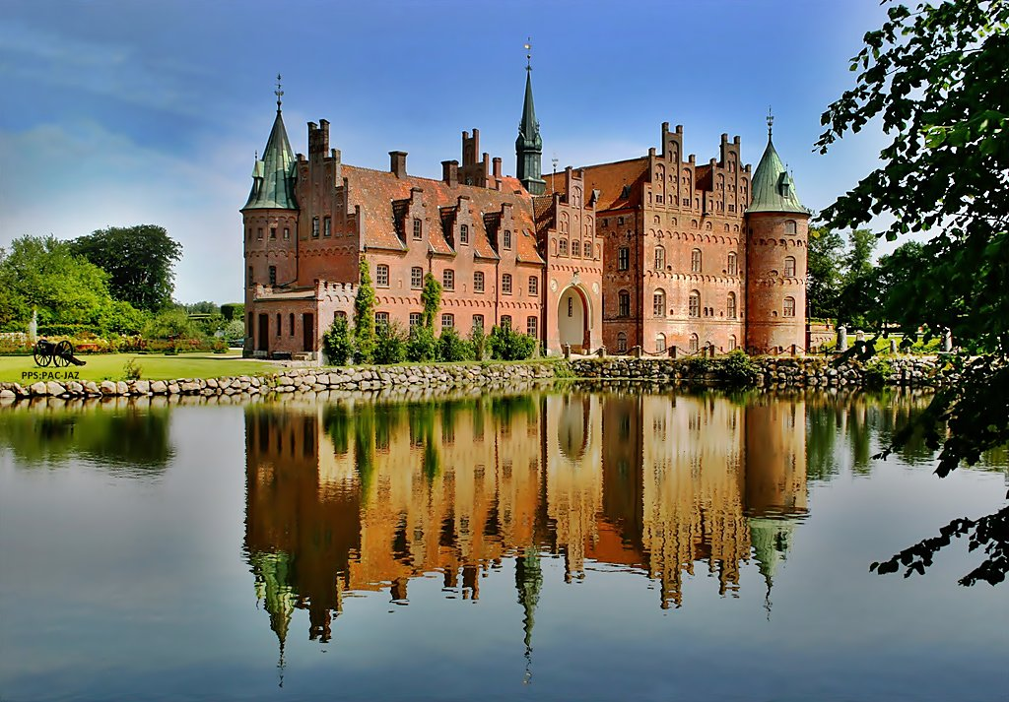
Algunas mujeres no se dan cuenta de lo que valen, y muchos hombres no se dan cuenta de lo que tienen

Slide 8

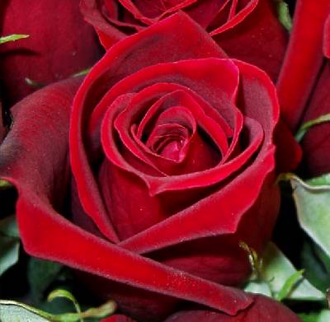
A veces no necesitamos consejos, a veces simplemente necesitamos a alguien que nos escuche

Slide 9
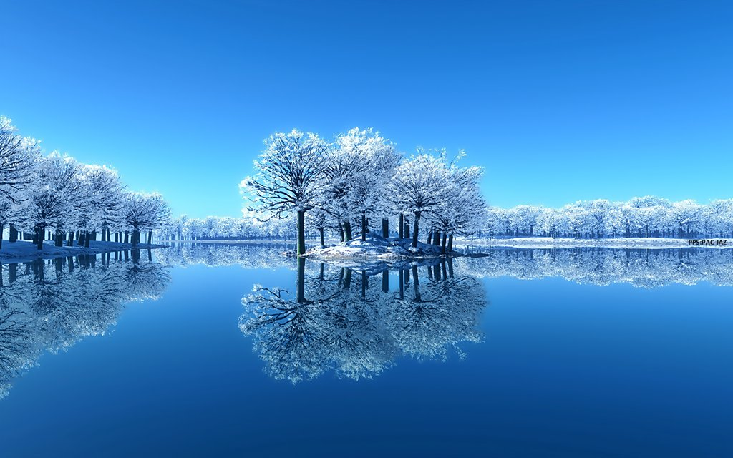

Un verdadero amigo puede ver el dolor en tus ojos, mientras los demás se dejan engañar por tu sonrisa

Slide 10
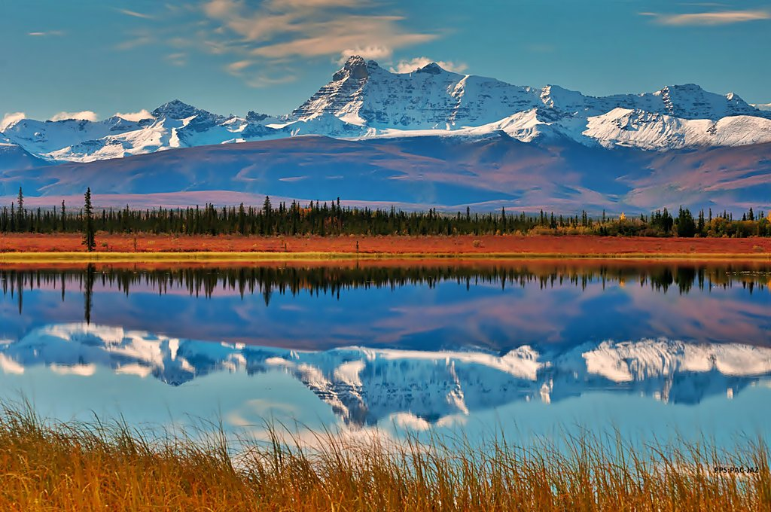
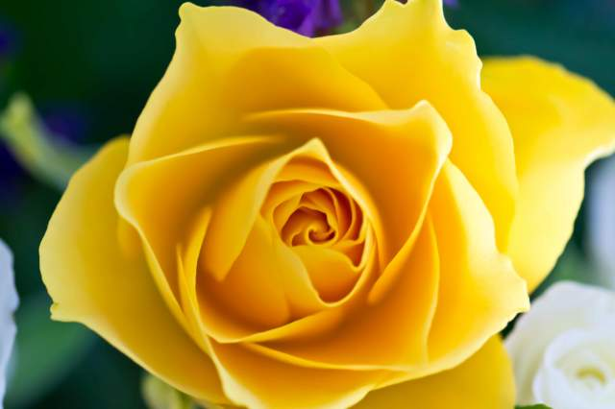
Los amigos son como los buenos libros, no es necesario tener muchos, sino tener los mejores

Slide 11
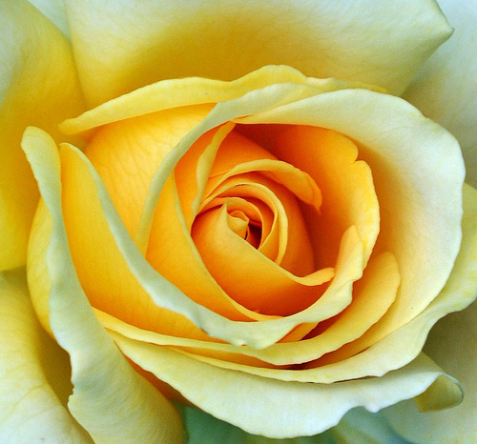
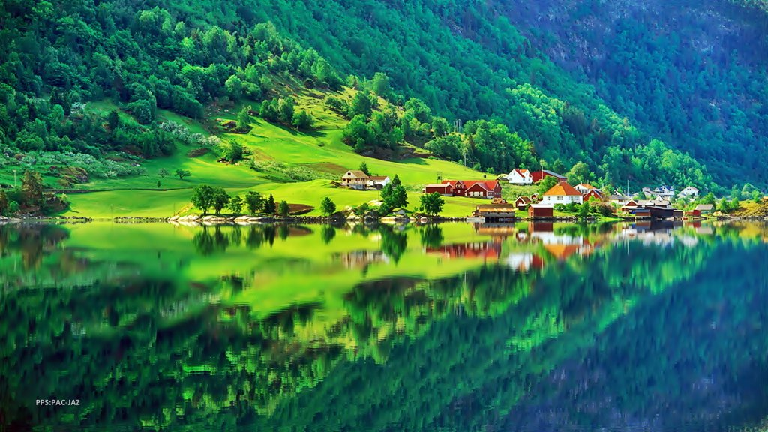
La felicidad no se logra con grandes golpes de suerte, sino con pequeñas cosas que ocurren todos los días

Slide 12
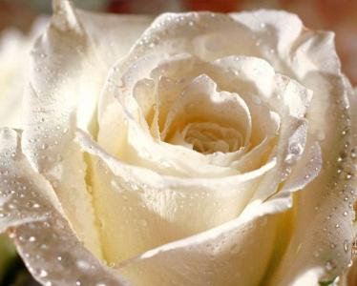
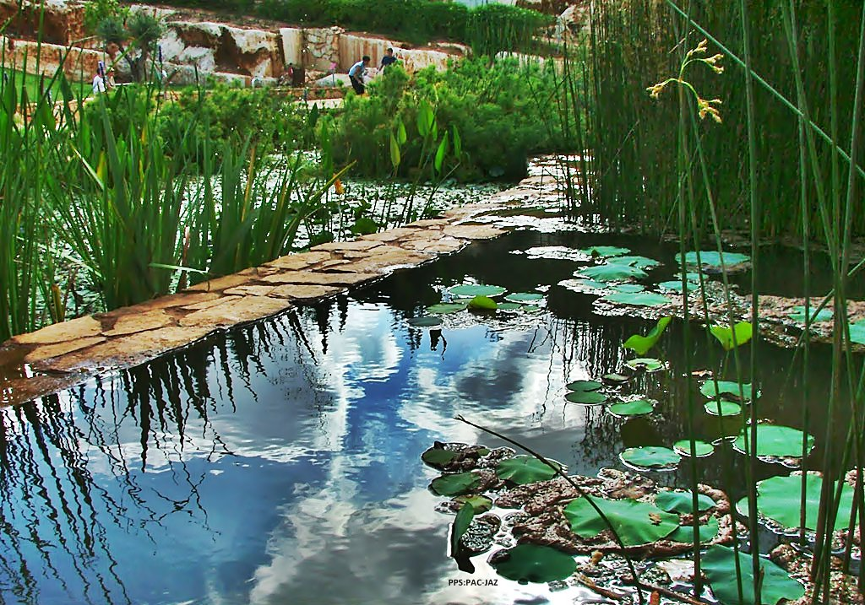
Si no vas a luchar por lo que amas, entonces no llores por lo que pierdas

Slide 13
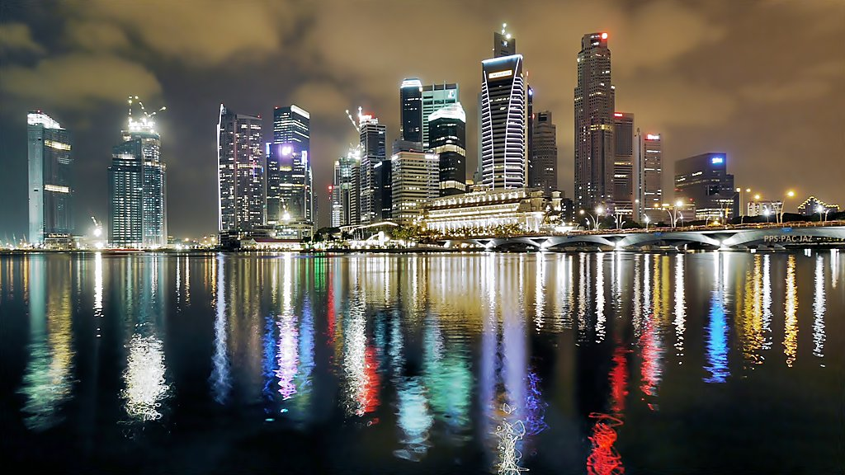
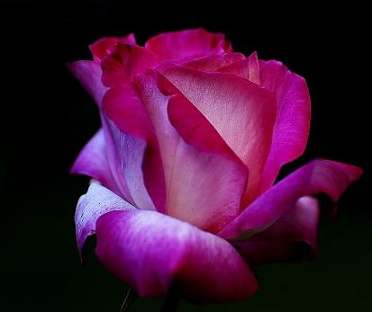
Nunca entregues un libro a quien no sabe leer. Nunca entregues tu corazón a quien no sabe querer

Slide 14
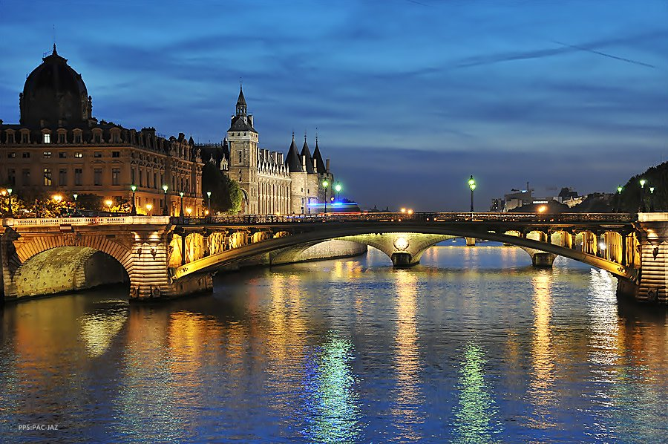

Las locuras que se hacen por amor, no las entenderá ningún psicólogo

Slide 15

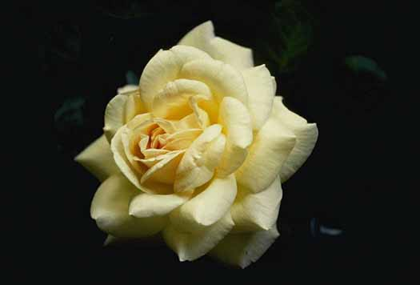
El perdón no cambia el pasado,
pero le da sentido al futuro

Slide 16

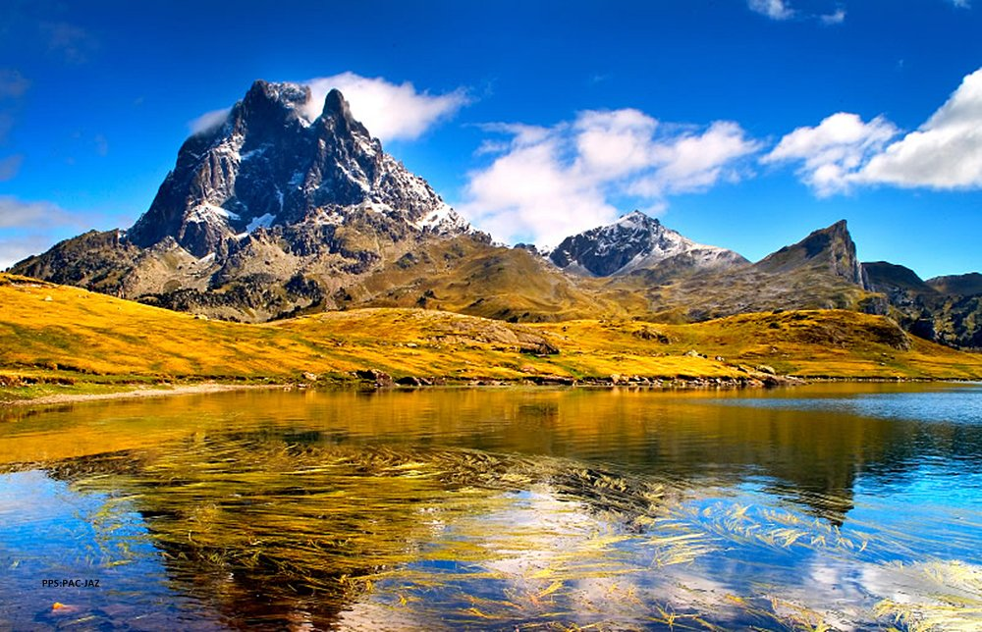
No confundas mi personalidad con mi actitud, mi personalidad es quien soy yo y mi actitud depende de quien seas tú

Slide 17
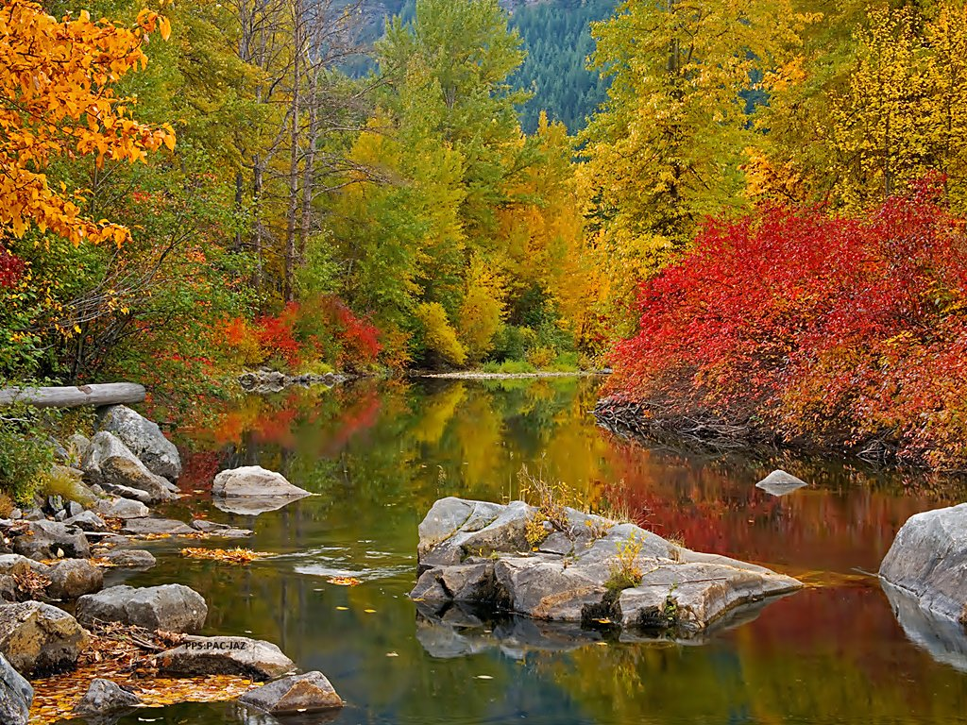
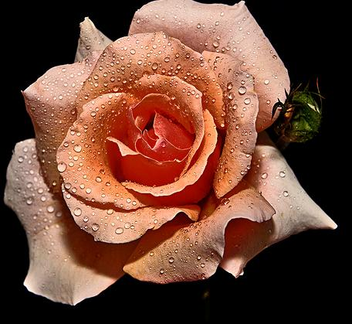
La confianza es como un papel, una vez que esté arrugado, no puede ser perfecto otra vez

Slide 18
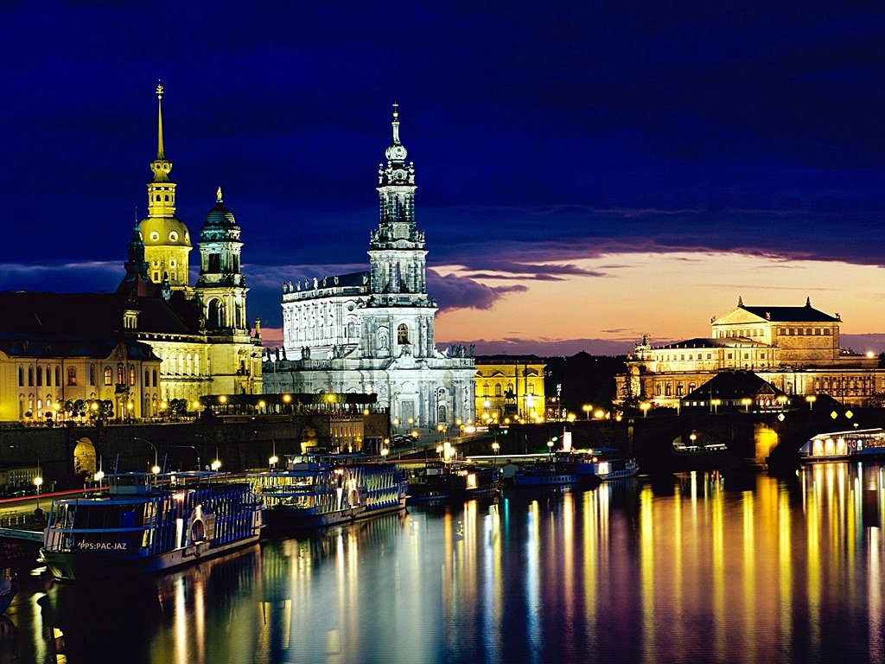
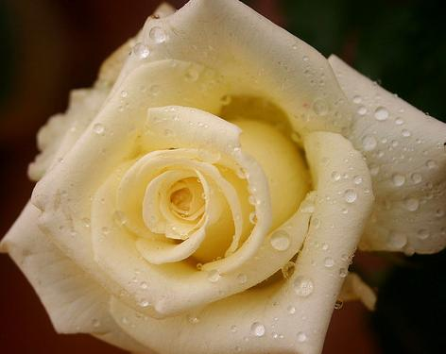
No renuncies solo porque las cosas se pusieron difíciles. Recuerda: si vale la pena, no será fácil

Slide 19
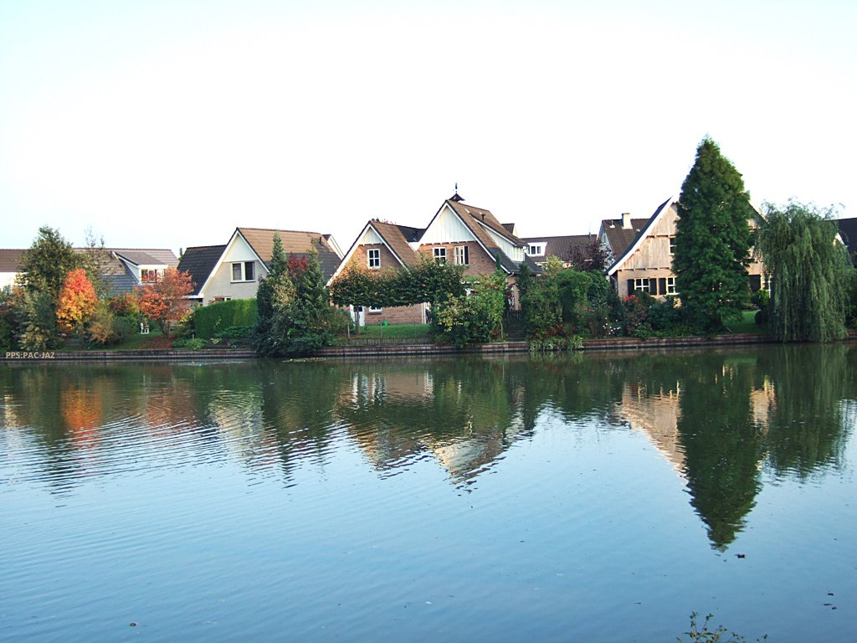
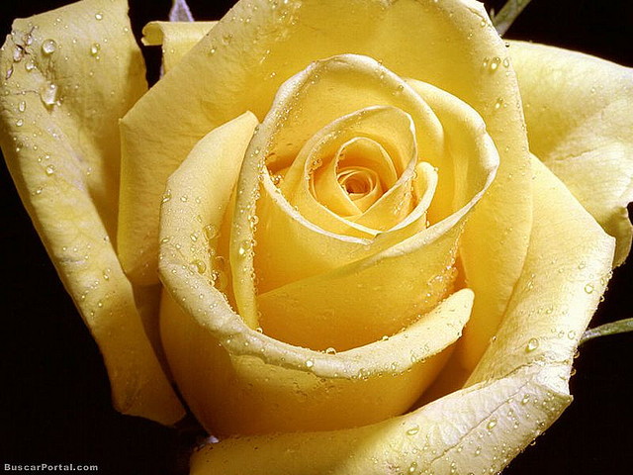
Nunca dejes de decir "te quiero" a las personas que te importan, nunca sabes cuando será la última vez que lo puedas hacer

Slide 20
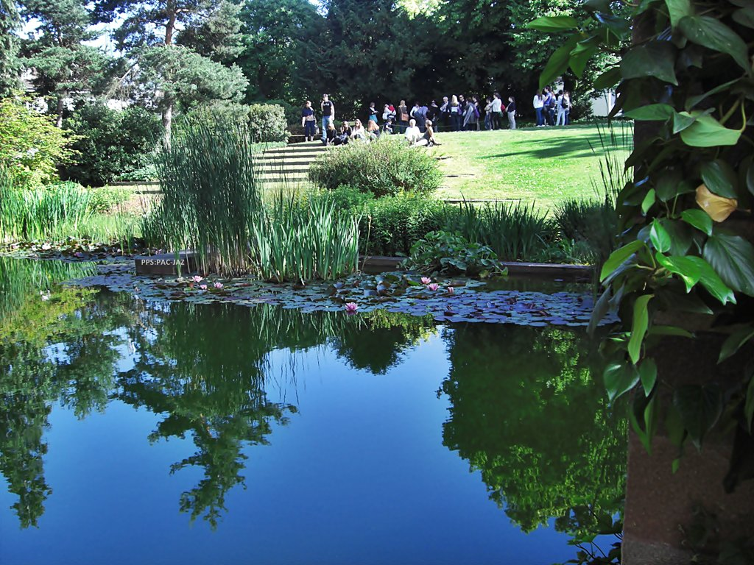
El amistad mejora la felicidad y disminuye la tristeza, porque a través de la amistad, se duplican las alegrías y se dividen los problemas

Slide 21
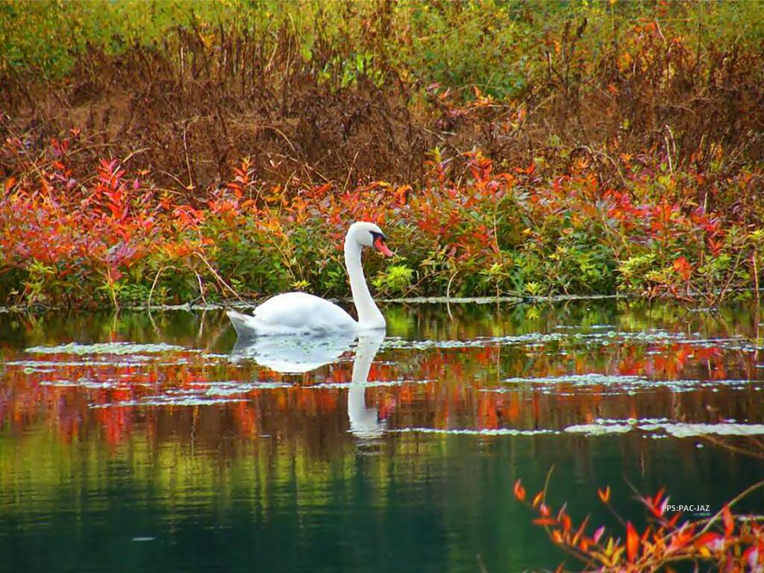
Nunca te rindas, a veces la última llave es la que abre la puerta

Slide 22
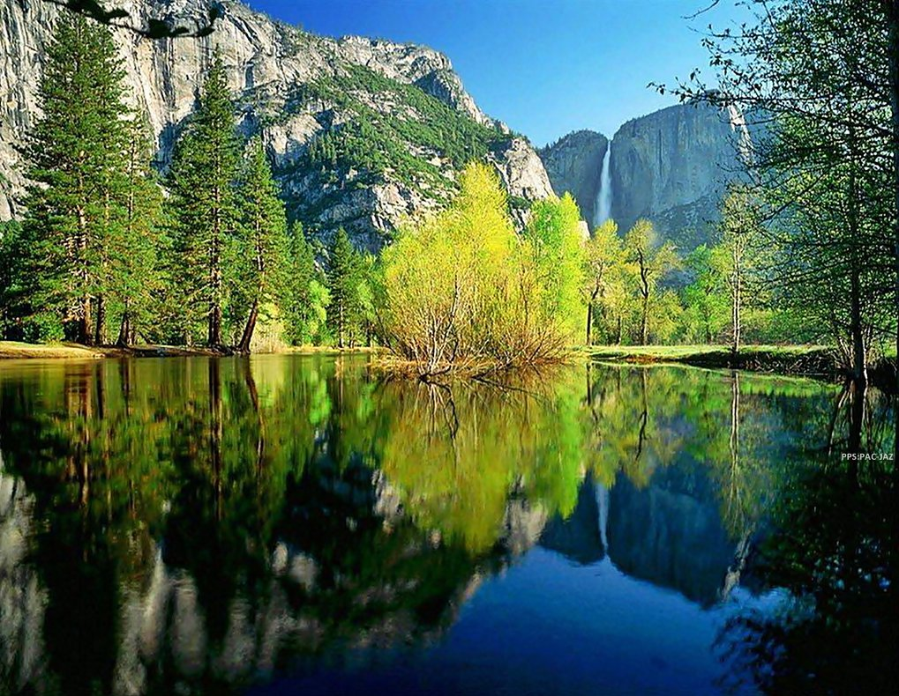
Todos los días parecen iguales... Hacerlos especiales depende de nosotros

Slide 23

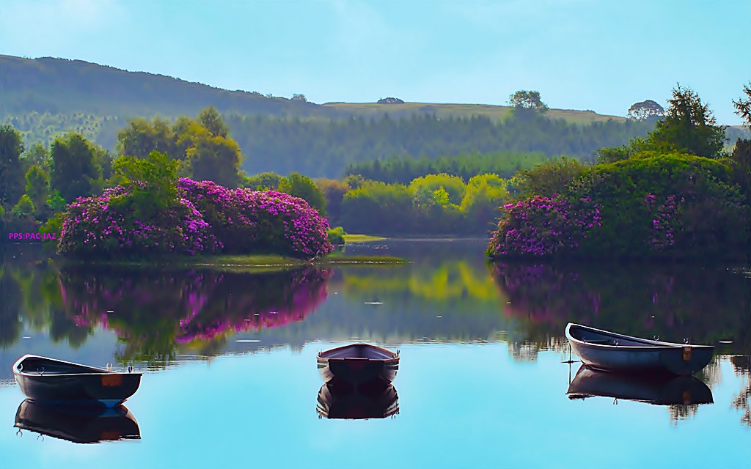
Que vengas a mi casa depende de ti
pero que vuelvas a venir depende de mi

Slide 24
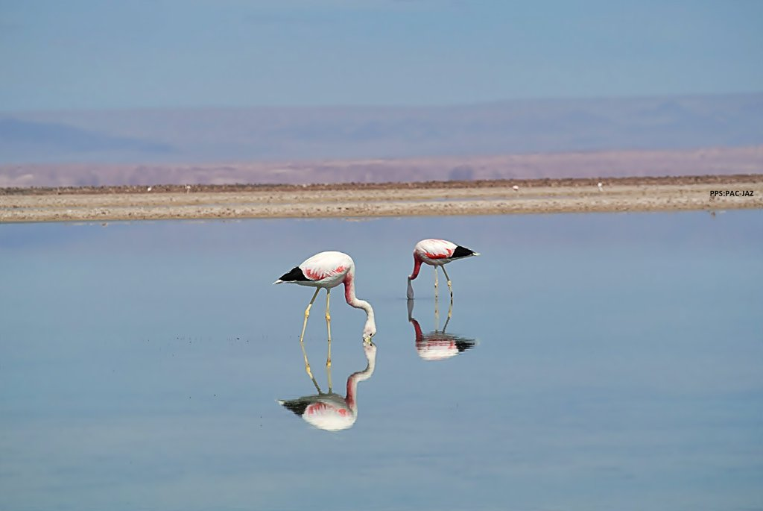
A veces las personas se aferran al pasado, solo porque desconocen que el futuro les tiene preparado algo mejor

Slide 25
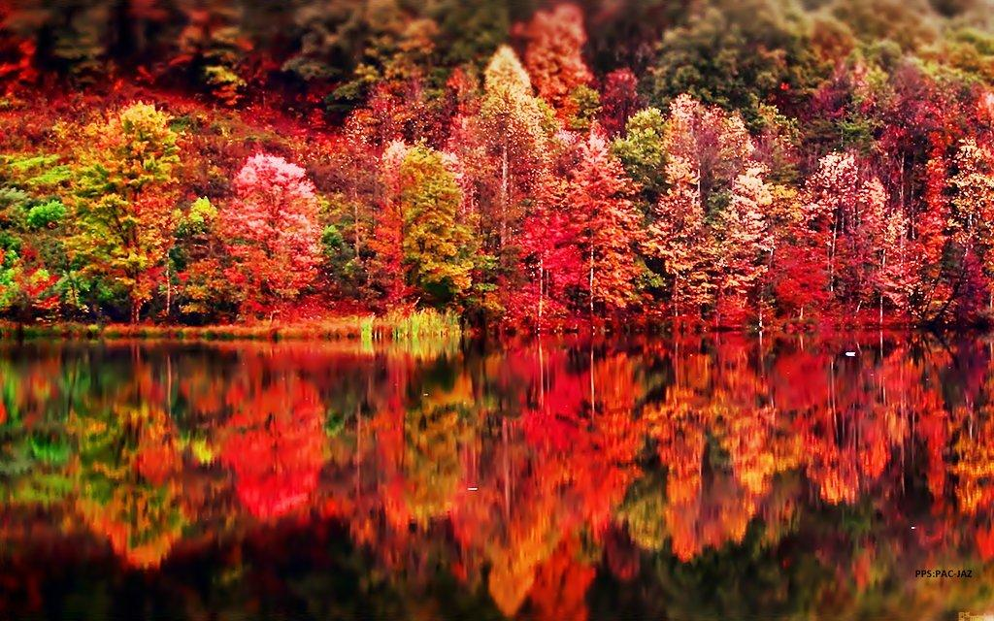
Si algo te hace llorar más de lo que te hace sonreir, entonces no vale la pena

Slide 26
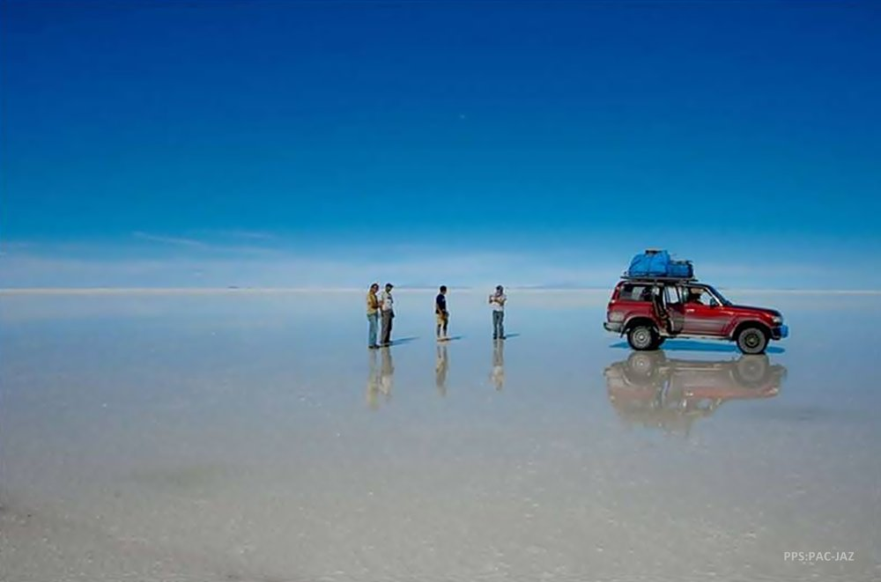
Las locuras de hoy son las grandes historias del mañana

Slide 27
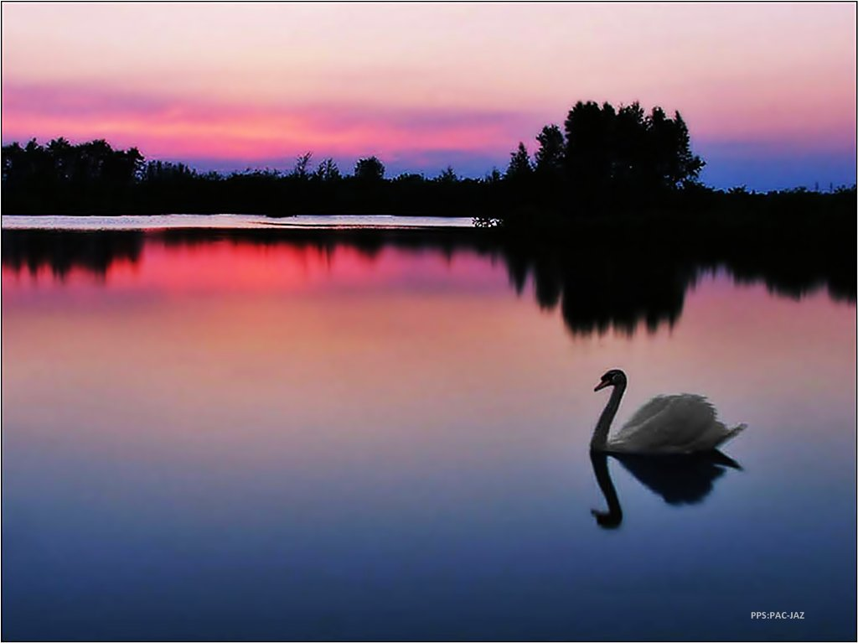
Una persona cambia por 3 razones: aprendió demasiado, sufrió lo suficiente o se cansó de lo mismo

Slide 28
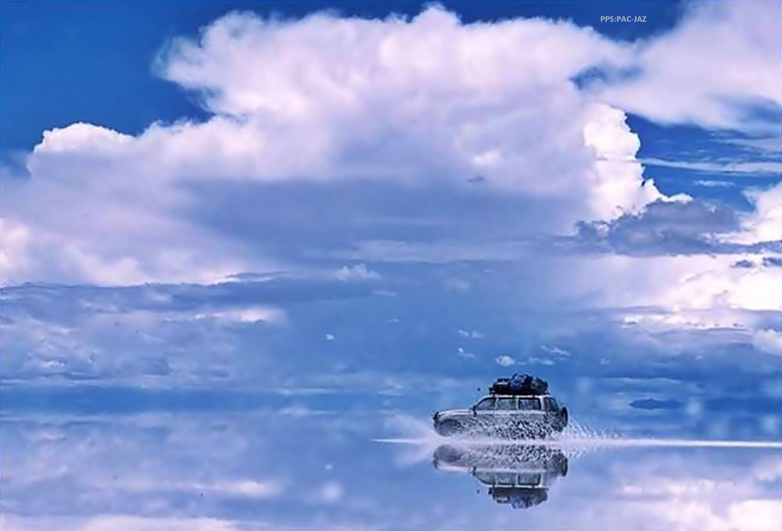
Aprende de tus errores para poder disfrutar al máximo de cada uno de tus triunfos

Slide 29
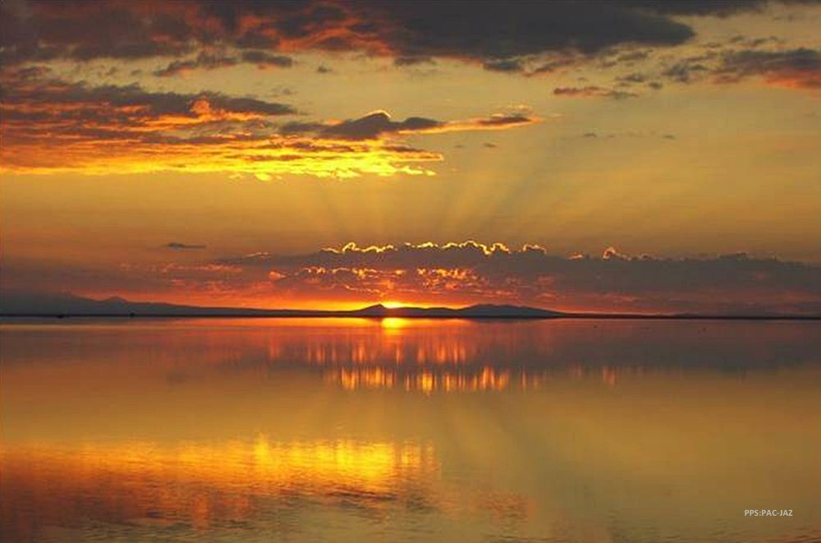
Llega un momento en la vida donde necesitas detenerte, ver donde estás y mirar hacia donde quieres ir

Slide 30
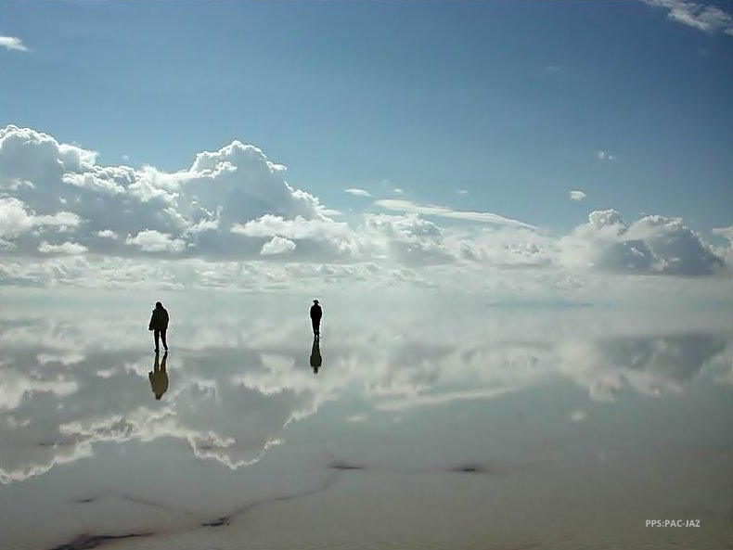
Aprende de la luna, que aunque se encuentre sola,
nunca deja de brillar

Slide 31
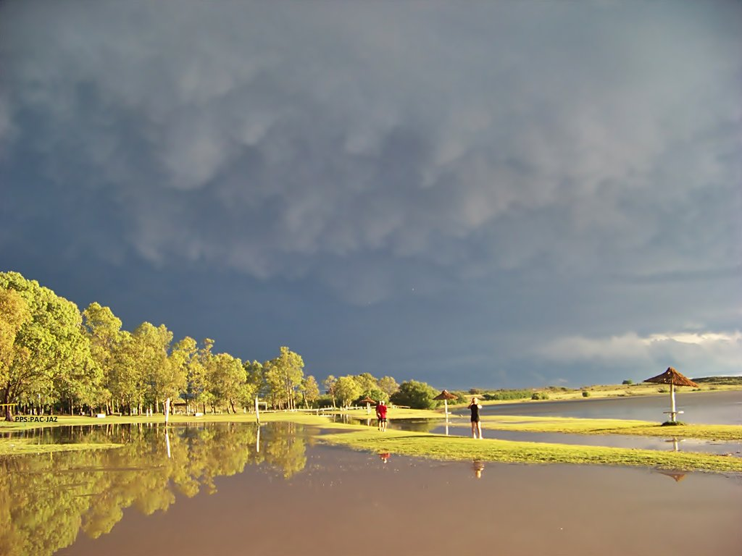
Un verdadero amigo es alguien que acepta tu pasado,
está en tu presente y apoya tu futuro

Slide 32
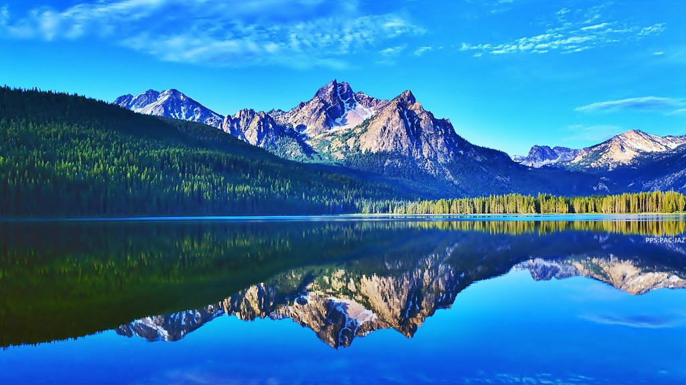
Si amas a alguien, díselo, porque los corazones se rompen a menudo con palabras que no se han dicho

Slide 33
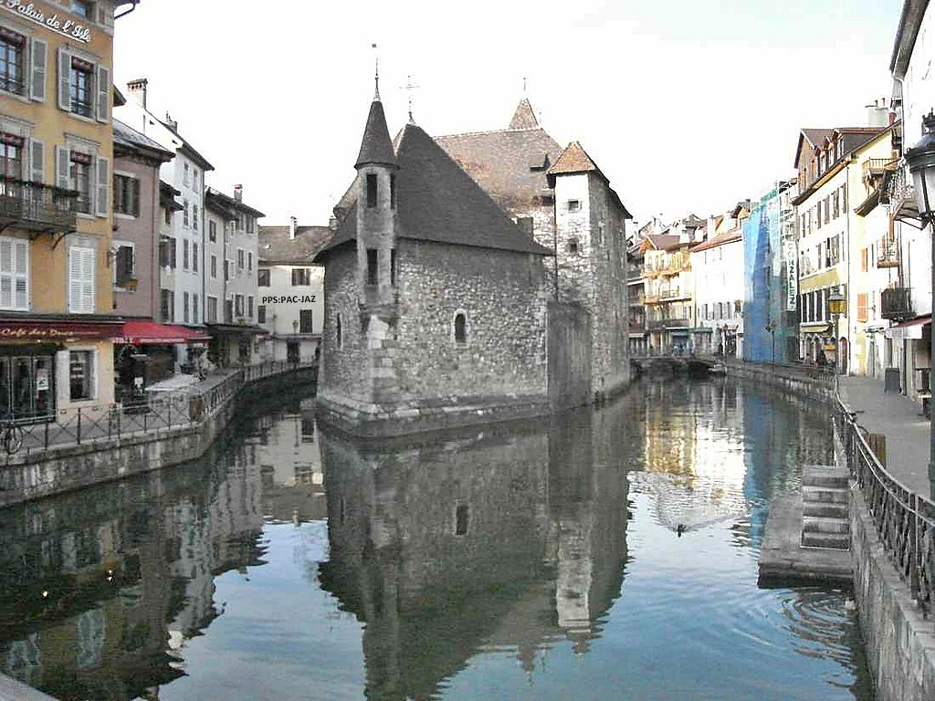
La magia está en creer en ti mismo. Si crees en ti, puedes lograr cualquier cosa

Slide 34

Una persona que está dispuesta a hacer lo que sea para poner una sonrisa en tu rostro, vale la pena mantenerla cerca

Slide 35
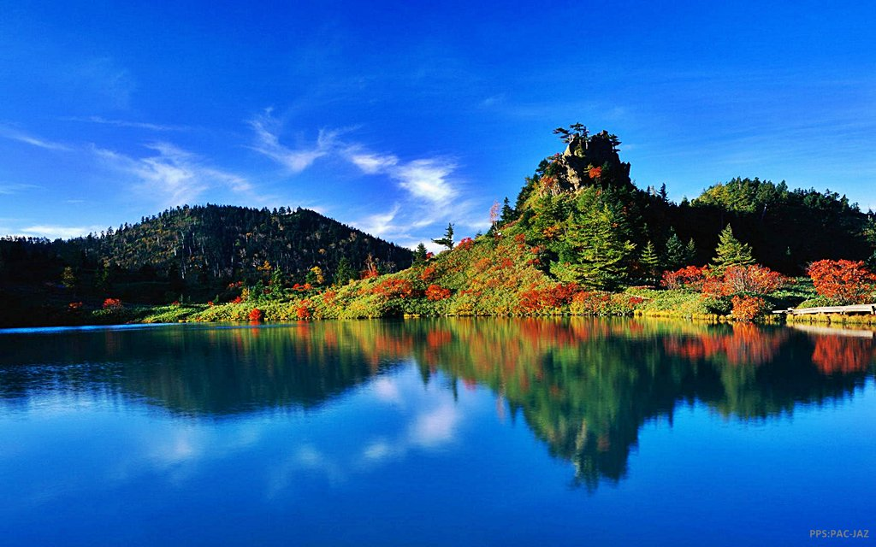
La felicidad está dentro de uno,
no al lado de nadie

Slide 36
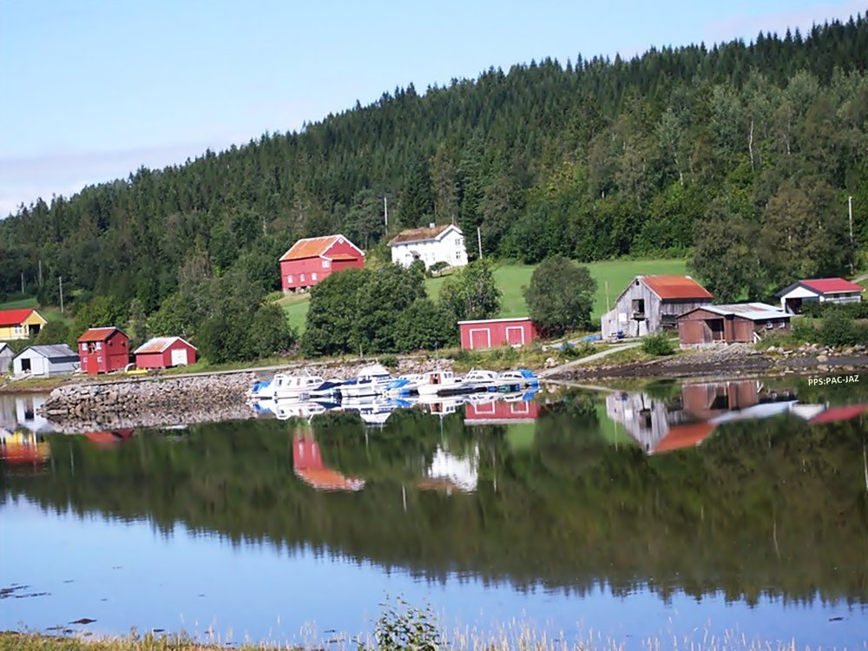
De todos los caminos que conducen al éxito, hay dos muy seguros: el trabajo duro y la perseverancia en los propósitos

Slide 37
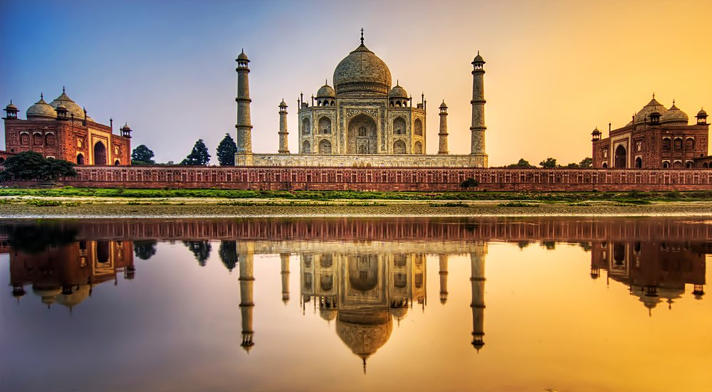
No te empeñes en ser conocido, sino en ser alguien que valga la pena conocer

Slide 38

No hay silencio que Dios no entienda, ni tristeza que Él no sepa, no hay amor que Él ignore, ni lágrimas que no valore

Slide 39
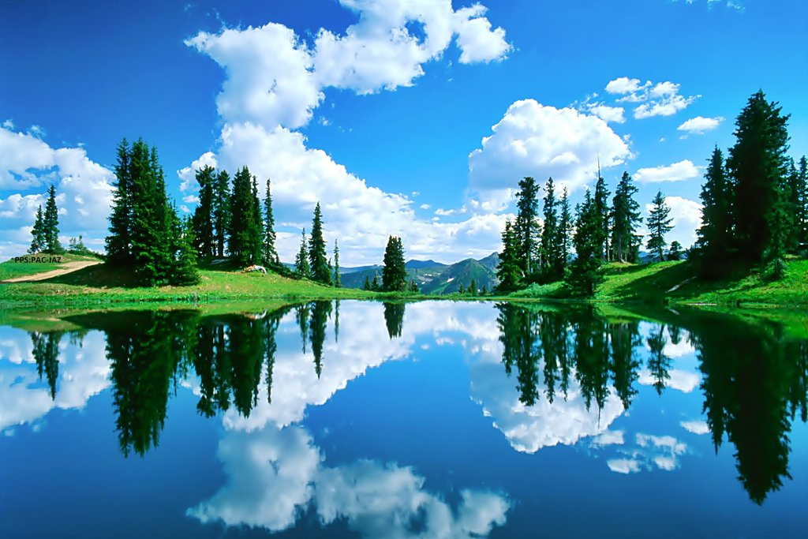
El trabajo en equipo divide las
tareas y duplica los éxitos

Slide 40
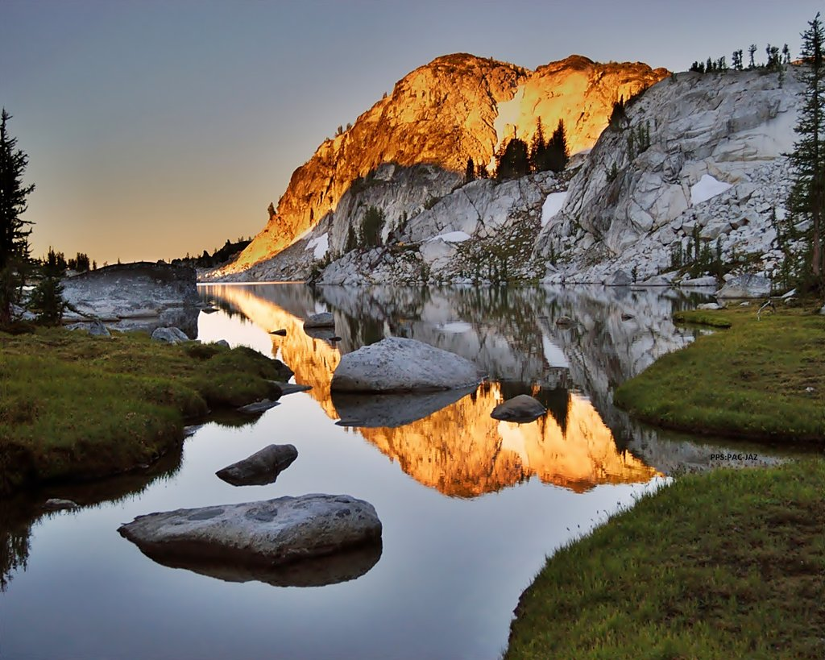
Valiente no es aquel que enfrenta un problema, valiente es aquel que no se deja vencer por ninguno

Slide 41



Francisco del Olmo-Jazmín

Slide 42



Accede a la sección que desees desde aquí:
Propia Creación
De la Red
Dedicatorias | Eróticos | Fechas Especiales
Graciosos | Historia y Arte | Lugares
Naturaleza y Ciencias | Política | Reflexión
Salud | Románticos | Religiosos
Dedicatorias | Eróticos | Fechas Especiales
Graciosos | Historia y Arte | Lugares
Naturaleza y Ciencias | Política | Reflexión
Salud | Románticos | Religiosos
Si deseas recibir pps periódicamente en tu correo electrónico subscríbete aquí:

